Slide 1

WORD
Barva stránky, ohraničení stránky
Zpracovala: Mgr. Jana Krejčová

Slide 2
Název projektu | Moderní škola
Registrační číslo projektu | CZ.1.07/1.4.00/21.3202
Označení klíčové aktivity | VY_32_INOVACE_23_IKTW_19
Předmět | Informační a komunikační technologie
Téma | Word – barva stránky, ohraničení stránky
Autor | Mgr. Jana Krejčová
Anotace | Seznámení se s úpravou stránky – barva, ohraničení
Očekávané výstupy | Uživatelské dovednosti ve Wordu
Jazyk | čeština
Druh učebního materiálu | POWER POINT
Cílová skupina/ročník | žák Speciální ZŠ/6. - 9. ročník
Cíl prezentace | Získání nových informací a prohloubení znalostí žáků
Časová dotace | 20 minut
Vytvořeno (škola, dne) | Speciální základní škola, Česká Kamenice, Jakubské nám. 113, p. o., 1.4.2013

Slide 3

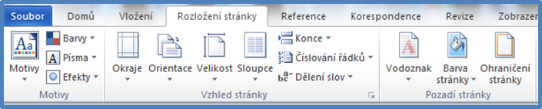
Úpravy stránky
Barva stránky
Ohraničení stránky

Slide 4
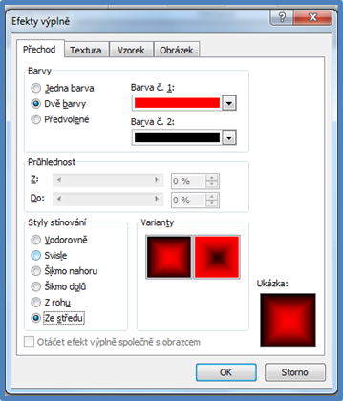
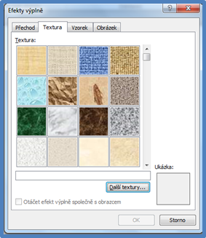
Barevnost stránky
Přechodová výplň
Textura

Slide 5
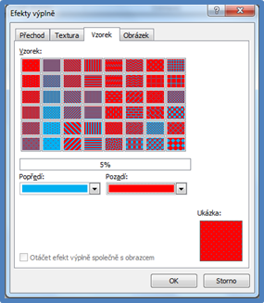
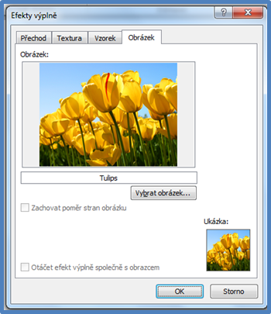
Barevnost stránky
Vybereme vzorek a můžeme zvolit dvě barvy.
Pro vybarvení stránky můžeme zvolit i obrázek.

Slide 6
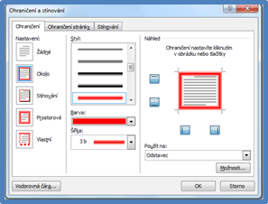
Ohraničení stránky
Nadefinujeme styl, barvu a šířku čáry.
V náhledu se nám zobrazí, jak bude stránka vypadat.

Slide 7
Ohraničení stránky
Při definování ohraničení stránky můžeme využít efektů.

Slide 8
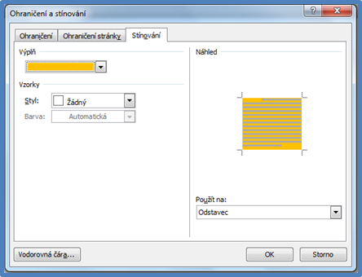
Stínování stránky
Zvolíme libovolnou barvu z nabídky stínování.

Slide 9
POUŽITÉ ZDROJE
Microsoft - http://office.microsoft.com
Print Screen obrazovky
„Materiál je určen pro bezplatné používání pro potřeby výuky a vzdělávání ve všech typech škol a školských zařízení. Jakékoliv další využití podléhá autorskému zákonu. Veškerá vlastní díla autora (fotografie, videa) lze bezplatně dále používat i šířit při uvedení autorova jména."

